Slide 1
Nærmere om transformering av rettskilder
Dag Wiese Schartum, SERI

Slide 3
Fra rettskilde til rettsregel, strukturert i behandlingstrinn (jf. nr 1 i bilde 2)
Aktuelle rettskildetyper i utviklingsarbeidet
Lover
Forskrifter
Stortingets plenumsforslag
EUs direktiver og forordninger
Lovforarbeider
Internasjonale traktater og konvensjoner
Rettsavgjørelser
Forvaltningsinterne regler (generelle instrukser og retningslinjer om rettsanvendelse og skjønnsutøvelse)
Forvaltningens presedensavgjørelser (praksis)
Avgjørelser i eksterne klageorganer
Uttalelser fra Sivilombudsmannen
Uttalelser fra Justisdepartementets lovavdeling
Avtaler
Standarder
Programkode fra andre relevante beslutningssystemer
Rettsoppfatninger i juridisk litteratur
Rettsreglene kan gjelde ulike behand-
lingstrinn i enkeltsaksbehandling
Rettsfaktum (hvis)
Formelle inngangs-
kriterier
Vurderinger
i samsvar med
rettskilde-
prinsippene
Rettsregler
Materielle inngangs-
kriterier
Komplekst eller enkelt
Vedtaksbeskrivelser
Rettsfølge (så)
Vi gjennomgår reglene for å klassifisere i henhold til denne inndelingen i behandlingstrinn
Merk at ikke alle regler passer inn i denne tre-
delingen (jf. f.eks. regler om virkeområde, organ-
isering, legaldefinisjoner, straff mv.)

Slide 4
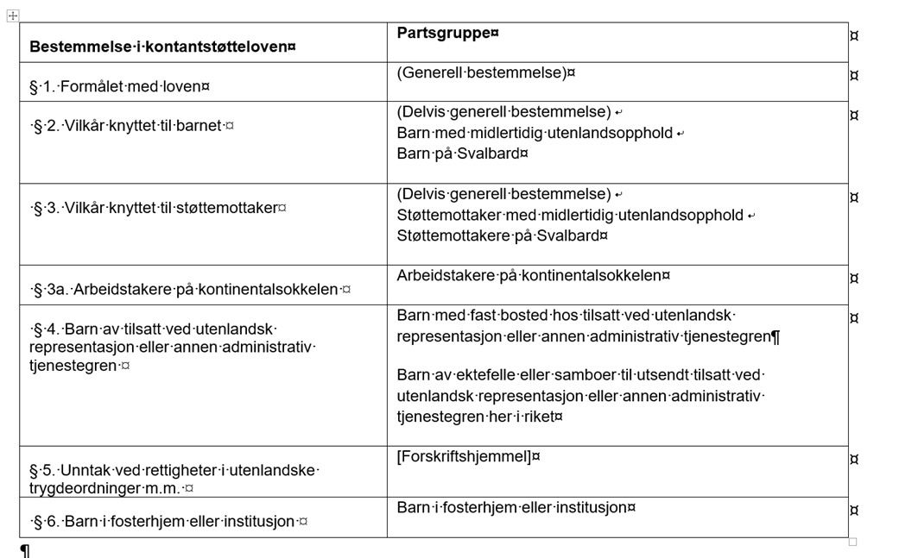
Inndeling etter partsgrupper (jf. nr 2 i bilde 2)
Spørsmål om partsgrupper er forskjellig fra aktøranalysen i kap. 5:
Aktøranalysen gjelder hva som er en hensiktsmessig og ønsket relasjon/ar- beidsdeling mellom relevante aktører;
Angivelse av partsgrupper gjelder kategorisering av de bestemmelser som skal transformeres, ut ifra hvilke grupper av parter bestemmelsene regulerer
Tre hovedspørsmål:
Hvilke bestemmelser gjelder
alle parter?
2) Hvilke særlige partsgrupper er omhandlet i regelverket?
Hvilke bestemmelser gjelder gruppene i 1) og 2)?

Slide 5
Oversikt over den juridiske fortolkningen
A Innledende analyse ut ifra begrenset rettskildebilde (lov, forskrift, forarbeider):
Rettslig informasjonsanalyse (jf. nr 3 i bilde 2)
Rettslig prosessanalyse (jf. nr 4 i bilde 2)
Begge analyser innebærer anvendelse av «vanlig» juridisk (rettsdogmatisk) metode, men med minst tre særegenheter:
Fortolkningen må være systemdrevet (jf. bilde 6)
Formålsbetraktninger og reelle hensyn kan ha relativt stor vekt når det rettskildemessige grunnlaget for løsning av tolkingsspørsmål er tynt
Programkode kan være mulig rettskilde (jf. forelesningen om det rettskildemessige grunnlaget)
Om analysene og analyseresultater
Resultatene fra informasjons- og prosessanalysene bør i første omgang komme til uttrykk på halvformelle måter; f.eks. tabeller og modeller
Alle de detaljerte tolkningsresultatene bør komme til uttrykk som fullstendig pseudokode (algoritme)
Rettslige systemavgjørelser (vedrørende vesentlige tolkningsvalg og alle supplerende regler) bør også fremkomme som vedtak i naturlig språk
B Utvidet analyse (fullt rettskildebilde)
Innebærer typisk å ta for seg dommer, avgjørelser av forvaltningsklager, Sivilombudsmannens og Lovavdelingens uttalelser, sjekk av relevante direktiver og forordninger (som normalt vil være gjennomført i norsk rett på fullgod måte)
Normalt vil den utvidede analysen kun gi et justert bilde ift. resultatet av det begrensede rettskildematerialet
Nærmere om dette i de to neste forelesningene

Slide 6
Fra saksorientert til systemorientert fortolkning
Tradisjonell fortolkning er saksorientert; en tar stilling til de fortolknings-spørsmål som hver enkeltsak aktualiserer
Ved utvikling av rettslige beslutningssystemer må en i stedet gjøre en systemorientert fortolkning → fullstendig fortolking
Kan være vanskelig å kartlegge alle mulige fortolkningsspørsmål knyttet til rettskildene
Formelle analysemåter (informasjons- og prosessanalyse mv) er ofte hensiktsmessig for å oversikt
Kan også være aktuelt å bruke mange enkeltsaker (men gir ikke dekkende analyse)

